Slide 1
TRAam 2012 Académie de Nice
Développement Durable, éco-conception, éco-construction, efficacité énergétique, énergies renouvelables.
Professeur Responsable:
M MARTINEZ IATICE Lycée Apollinaire
Professeurs associés:
M MARCHIS Lycée les eucalyptus
M LEVEILLE lycée les Eucalyptus
M HARQUET lycée Don Bosco
Suivi de l’action :
M MARCANT IA IPR CTICE M JAMES IEN

Slide 2
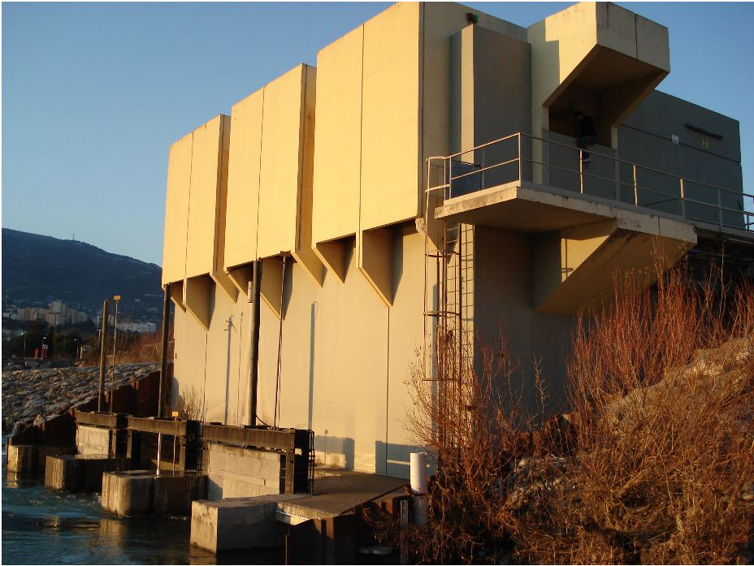
Thème proposé
Les microcentrales du Var
Département : 06

Slide 3
Intentions pédagogiques
Mutualisation et échanges des connaissances et des expériences
Support commun d’étude
M.E.I.
Suivi PFMP et
certification
STI2D
E.D.P.I.

Slide 4
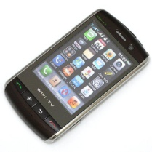
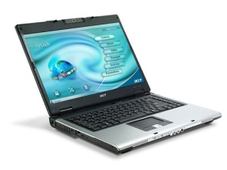
Suivi PFMP en enseignement professionnel
Pendant son stage l’élève rend compte de son activité à son enseignant par podcast
Il enregistre des films, prend des photos, à l’aide de son téléphone portable, ou du PC portable à sa disposition (BAC Pro EDPI)
Il complète son livret de stage numérique avec informations complémentaires et peut utiliser internet ou du réseau 3G pour transmettre les informations à son professeur
L’enseignant reçoit et exploite les compte-rendus

Slide 5
Projet d’étude pour les BAC pro
E.D.P.I.
BEP R.I.P.I (EP 2.1)
Certification intermédiaire
Modification d’une modèle numérique d’un produit
L’objectif de cette épreuve est de mettre l’élève face à une problématique qu’il devra résoudre dans un temps imparti. Ce travail sera établi sur une courte durée. Il devra à partir d’une solution constructive proposée, modifier ou créer un modèle numérique d’un produit.
A préciser
P.F.M.P (Période 3)
Période de formation en Milieu Professionnel
Décoder un CdCf et identifier les fonctions…
Analyser un produit, une pièce à partir de son dessin de définition.
Collecter des données dans une source locale ou réseau.
Organiser son travail.
Etudier et choisir une solution.
Définir une solution, un projet en exploitant des outils informatiques.
Produire des dessins de définition de produit, des documents connexes.
Communiquer dans le cadre d’une revue de projet en entreprise.
A préciser

Slide 6
Projet d’étude pour les BAC pro
M.E.I.
BEP M.P.E.I (EP.1)
Certification intermédiaire
Intervention sur un bien
Transmettre à l’écrit ou à l’oral des données techniques.
Analyser son intervention et l’environnement.
Remplacer ou installer un composant / ss ensemble.
Organiser sa zone de travail.
Exécuter des opérations de contrôle.
Préparation et réalisation d’une intervention mécanique
Collecter des informations, exploiter des documents.
Préparer son intervention et/ou la logistique associée.
Identifier les risques et s’approprier les procédures prescrites.
P.F.M.P
Période de formation en
Milieu Professionnel
Les activités professionnelles
L’entreprise et son environnement économique
Etude de cas (préparation à l’U31)

Slide 7
Objet support d’étude et de projet
en STI2D
Sources d’énergie renouvelable
Support d’étude en enseignement transversal
Matériaux AC et système pluritechnique
Energie
Information
Objet de projet en enseignement de spécialité E.E.

Slide 8
Mutualisation et échanges des connaissances et des expériences
ELEVES Lycée professionnel les EK BAC Pro EDPI
Réunion des élèves « en présentiel »
Réunion des élèves
« à distance »
ELEVES Lycée professionnel
Don Bosco BAC Pro MEI
ELEVES Lycée général Apollinaire STI2D
Utilisation d’un espace de travail collaboratif

Slide 9
Justification du thème
Du point de vue
du Développement Durable, de l’éco-conception, de l’éco-construction, de l’efficacité énergétique, des énergies renouvelables.

Slide 10
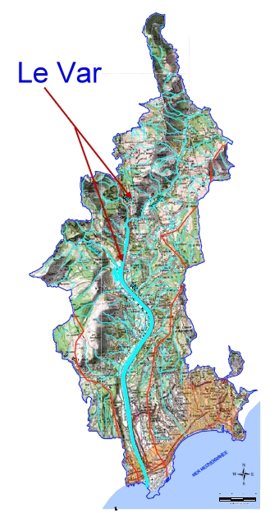
Carte d’identité du Var
• Source jaillit à Estenc, à 1790 mètres d’altitude.
• Se jette dans la mer Méditerranée entre Nice et St Laurent du Var.
• Pays traversé : France.
• Longueur : 114 km.
• Débit moyen : 49 mètres cubes pas seconde.
Le var est un petit fleuve abondant alimenté principalement pas la fonte des neiges. On distingue donc deux périodes de crues : hautes eaux d’automne (61 et 66 mètres cube par seconde) puis un sommet plus important en mai du à la fonte des neiges (74,5 mètre cube par seconde).

Slide 11
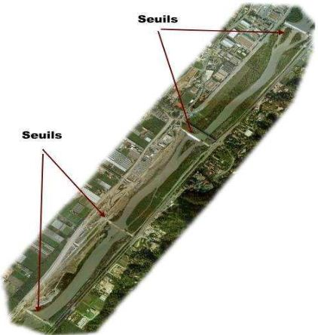
Intérêt de la construction de seuils
Les extractions massives des années 1970 ont conduits à un abaissement du lit du Var. Le rôle des seuils était de maintenir les graviers en amont et de préserver les berges en diminuant le courant mais en préservant une vitesse compatible avec les techniques d’irrigations et en stabilisant niveau basse nappe.

Slide 12
Quelques dates
16 septembre 1970 : arrêté préfectoral donne autorisation de construire des seuils.
1971-1974 : construction 7 premiers seuils.
1975 : achèvement de leur construction. Comité technique conclut de leur efficacité.
Années 80 : achèvement de 3 seuils supplémentaires.
1988 : achèvement Seuil 16.
=>Au final 11 seuils ont été construits au travers du fleuve.
Le 21 juillet 1983 un arrêté préfectoral autorise la construction de 9 microcentrale sur les seuils n°2 à 10.
7 aout 1986 autorisation de la construction de la micro centrale sur le seuil 16.
=>Elles seront dotées de passes à poissons.

Slide 13
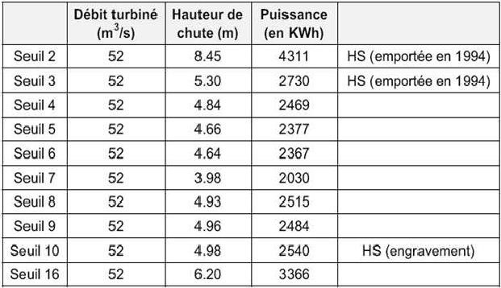
Caractéristiques des centrales
Chaque microcentrale fonctionne grâce à une ou plusieurs turbines qui transforment
l'énergie hydraulique en énergie électrique.

Slide 14
ENR et efficacité énergétique
Exemple le seuil 4
Consommation moyenne annuelle d’un ménage avec deux enfants, (hors ECS et chauffage) : 3,5 MWh.
Si le seuil 4 fonctionne 365 j/365 et 24 H/24 au point nominal du transformateur : 2,5 MVA,
l’énergie électrique annuelle fournie par le seuil 4 = Ws4 = 365 . 24 . 2,5M = 22000 MWh
Soit, un nombre de ménages fournis en énergie électrique = 22000 / 3,5 = 6285.
Le seuil 4 assure à lui seul la consommation de 6285 ménages (hors ECS et chauffage), sans émissions de CO2 ni rejet de déchets.

Slide 15
ENR et efficacité énergétique
Exemple le seuil 4
Si on transformait l’ énergie électrique produite par le seuil 4 intégralement en chaleur, on pourrait comparer la quantité de pétrole, de charbon ou de bois qu’il faudrait brûler pour obtenir la même quantité de chaleur.
Pour cela on va utiliser l’unité de comparaison : la tep (tonne équivalent pétrole).
On sait que une tep = 11630 kwh.
1 tonne de fioul = 1 tep 1 tonne de charbon = 0.6 tep 1 tonne de bois = 0.3 tep
Ce qui implique les économies de
pétrole = 22000 M / 11630 k = 1892 tonnes
charbon = 1892 / 0,6 = 3153 tonnes
bois = 1892 / 0.3 = 6307 tonnes

Slide 16
FIN
Merci de votre attention

